Slide 1

Опыт изучения ингушского языка
ингушскиЕ притчи с переводом на чеченский и Английский языки, с грамматическим разбором

Slide 2
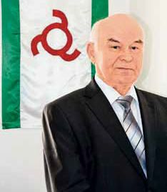


Мудрые наставления наших предков из ингушского фольклора И.А. Дахкильгов, 2000г.

Slide 3
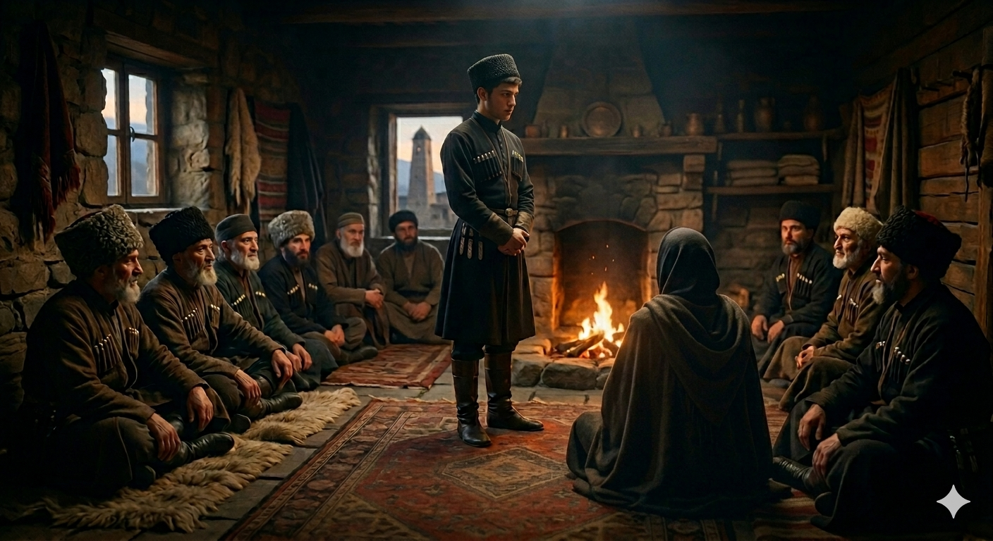
№ 1
Са дешал чIоагIагI да цун эздел
Его благородство сильнее моих слов His nobility speaks louder than my words
И.А. Дахкильгов. Хьехаме дувцарш - поучительные рассказы-притчи. Из ингушского фольклора.

